Slide 1
МБДОУ детский сад «Оленёнок»
Дистанционное музыкальное занятие
Подготовительная группа
(февраль, 4 неделя)
Музыкальный руководитель:
Башкирцева Н.О.

Slide 2
Музыкально-ритмические движения
«Марш-парад»
Рекомендации родителям:
Двигаться в колонне
по одному. В руках держать яркий флажок.

Slide 3
Пальчиковая гимнастика

Slide 4
Слушание музыки
«Флейта и контрабас» муз. Г. Фрида
Рекомендации родителям:
Прослушайте произведение, постарайтесь различать звучание флейты и контрабаса.
Рассмотрите на картинке их изображение.

Slide 5
Пение
«Будем солдатами» З. Роот
Мы пока что ребята-дошколята,
но настанет этот день и час
Станем мы российскими солдатами рад служить стране любой из нас.
Припев: Эх. ребята, мы как солдаты,
Шагаем дружно, чеканя шаг.
Эх, ребята, мы как солдаты,
Родной Отчизне не страшен враг.
2. Вы, девчонки, за нас не беспокойтесь через все мы трудности пройдем.
А когда с наградами вернёмся к вам, эту песню вместе пропоём.
Припев:

Slide 6
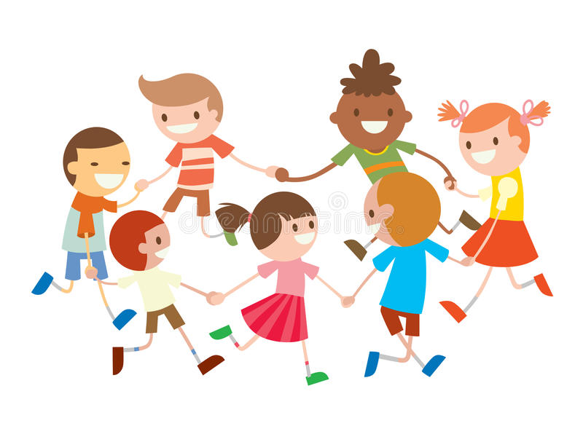
Танец «Детская полька»
муз. А. Жилинского

